Slide 1
Fasi del Progetto
Guida per l'implementazione di un orto didattico di successo

Slide 2
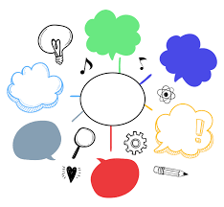
Introduzione e Pianificazione
Brainstorming e ricerca iniziale:
  Coinvolgimento degli studenti nel processo creativo.
  Esplorazione dei concetti chiave relativi agli orti.
Comprensione preliminare:
  Significato e importanza degli orti.
  Tecniche base di coltivazione.
Preparazione per le attività pratiche:
  Creazione di una base solida per le fasi successive.

Slide 3
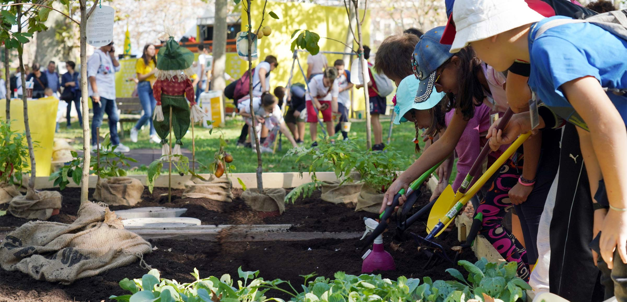
Coinvolgimento della Comunità
e Preparazione del Terreno
Coinvolgimento della comunità locale
  Collaborazione con genitori, nonni e orti urbani.
  Condivisione di conoscenze e risorse.
Preparazione del terreno
  Partecipazione attiva degli studenti.
  Apprendimento di tecniche agricole fondamentali.
Attività pratiche
  Semina e piantumazione di ortaggi e piante aromatiche.

Slide 4
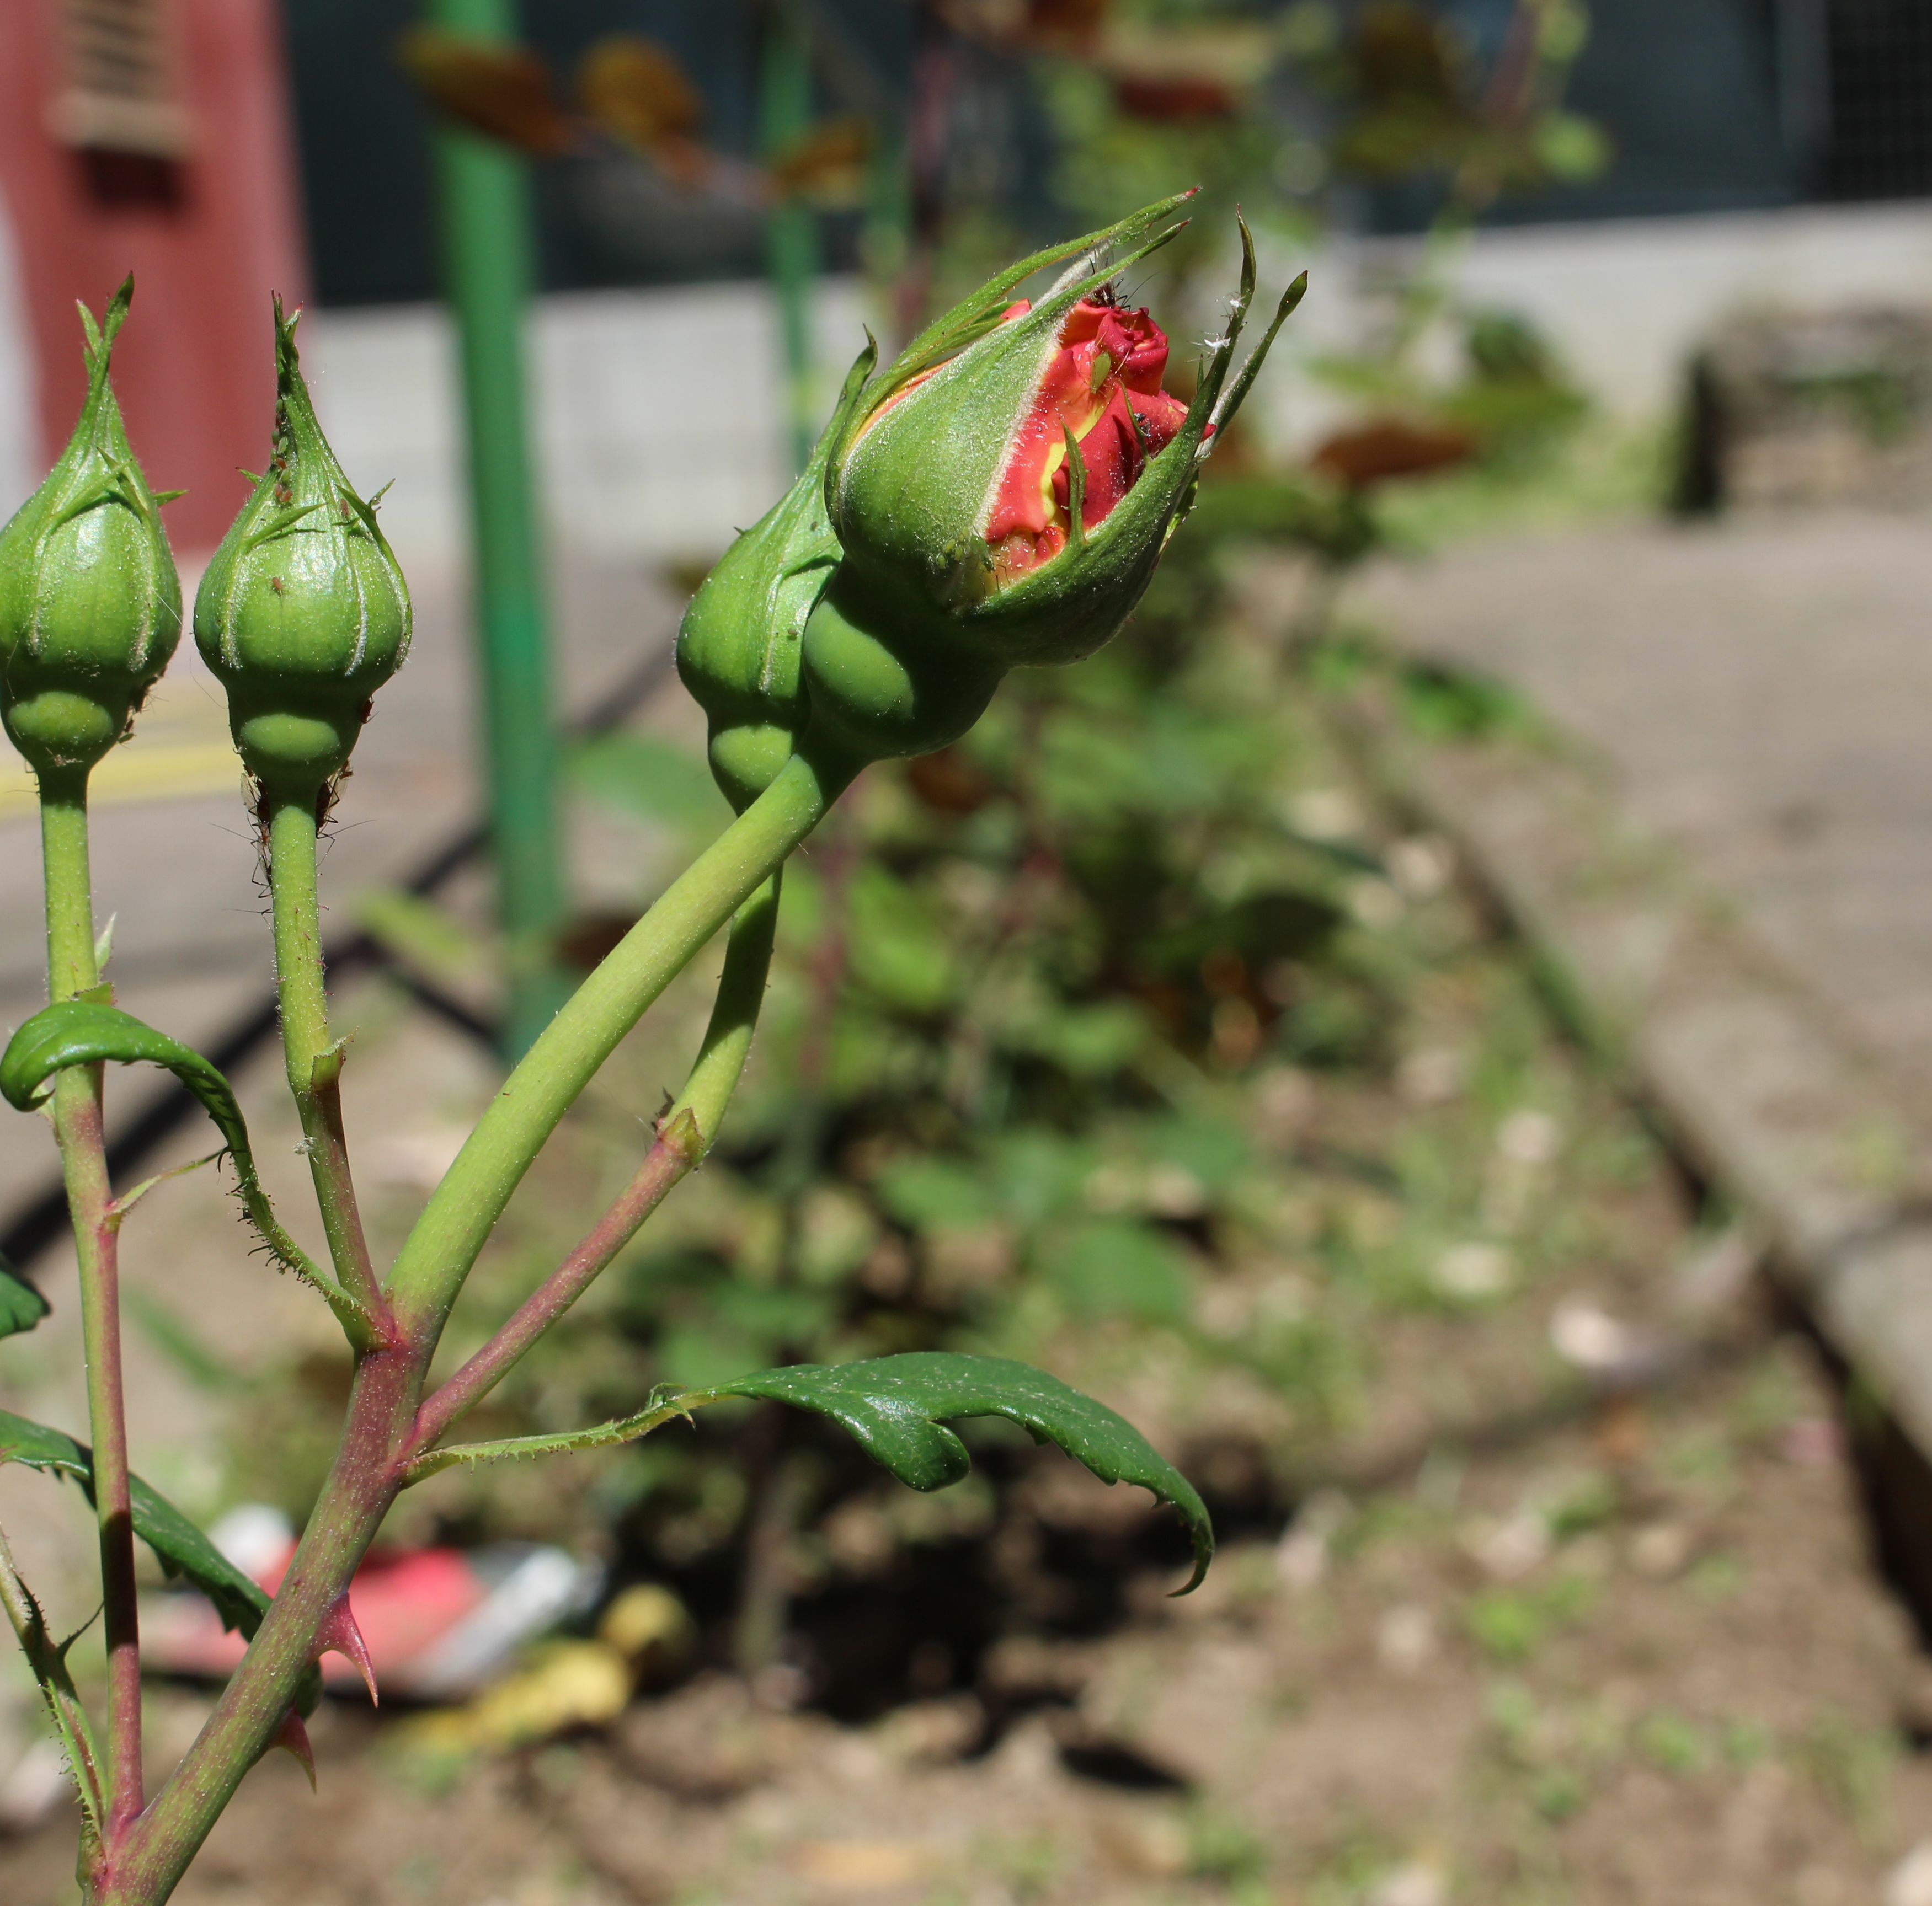
Coltivazione
e Cura
Responsabilità degli studenti
  Cura quotidiana delle piante.
Attività pratiche
  Irrigazione.
  Monitoraggio delle piante.
  Manutenzione dell'orto.
Apprendimenti chiave
  Importanza della costanza.
  Sviluppo del senso di responsabilità.

Slide 5
Raccolta e Utilizzo dei Prodotti
Raccolta dei prodotti:
  Gli studenti raccolgono gli ortaggi e le piante coltivate.
Documentazione del processo:
  Registrazione delle attività svolte.
  Promozione dell'apprendimento riflessivo.
  Condivisione delle esperienze con la comunità.

Slide 6
Valutazione
e condivisione
Valutazione delle competenze
  Osservazioni sistematiche da parte degli insegnanti.
  Verifiche pratiche sulle abilità acquisite.
Presentazione dei risultati
  Condivisione di lavori e riflessioni degli studenti.
  Coinvolgimento della comunità scolastica.
Celebrazione dei successi
  Promozione dei risultati raggiunti.
  Valorizzazione dell’impegno e delle competenze sviluppate.

